Slide 1
Causas de mortalidad en el mundo
Florencia Rios - Proyecto

Slide 2
Objetivo y tipo de problema

Slide 3
El objetivo es poder predecir la causa de muerte de una persona, dada su edad en un rango dado, tendencia a lo largo de los años, pais y sexo.
Es un problema de tipo supervisado y de clasificación.

Slide 4
Data acquisition info atributos

Slide 5
de donde obtuve los datos
World Health Organization: donde extraje los datos en formato .csv, de múltiples enfermedades, que llevaron a la muerte, que aparecen en la página
World Bank Group: donde extraje datos sobre la inversión en el sistema de salud público/privado y el porcentaje de población por debajo de la línea de pobreza en los distintos países, en formato .csv

Slide 6
Links a las organizaciones anteriores
World Health Organization:
https://platform.who.int/mortality/themes/theme-details/MDB/all-causes
World Bank Group:
https://databank.worldbank.org/source/world-development-indicators#

Slide 7
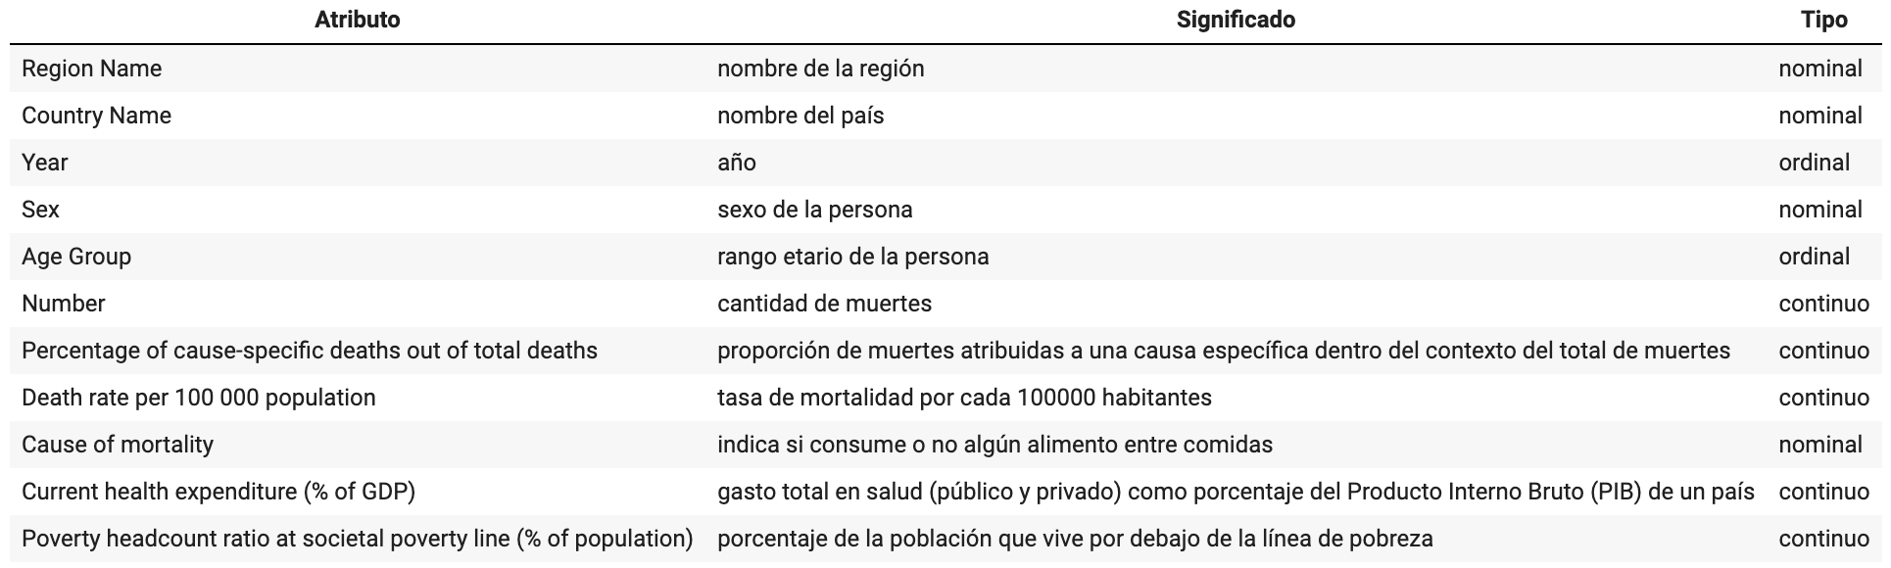
Información de los atributos

Slide 8
Algunas visualizaciones

Slide 9
Causas de muerte
Cardiovascular diseases
Lower respiratory infections
Diabetes mellitus
Tuberculosis
Diarrhoeal diseases
Hepatitis B
Low birth weight
HIV
COVID-19
Hepatitis C

Slide 10
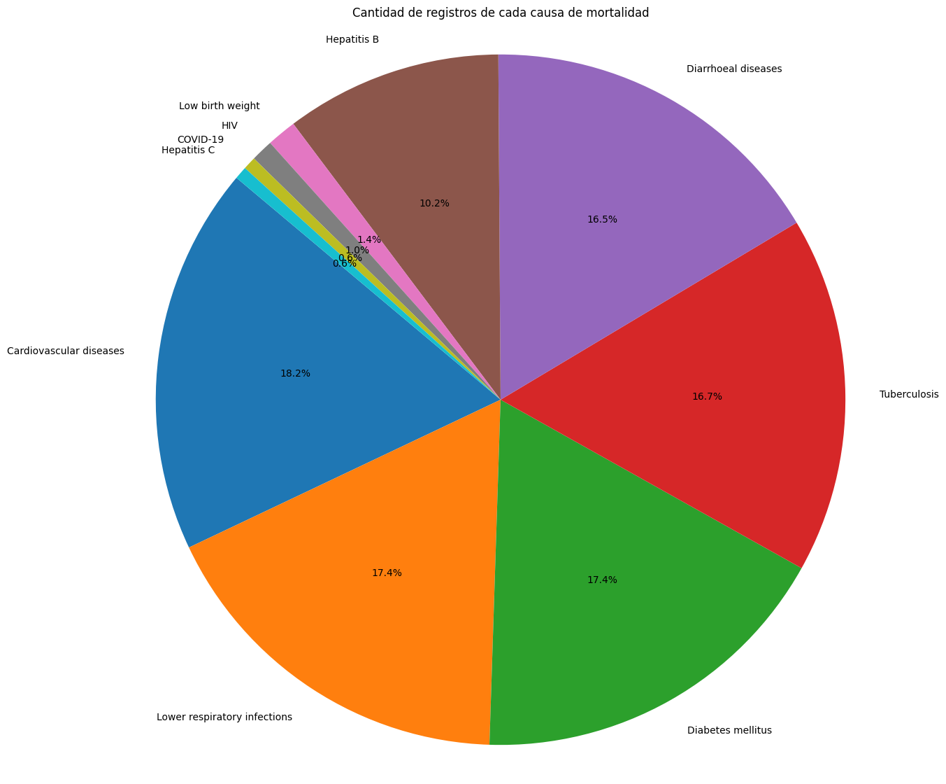
Porcentajes de causas de muerte

Slide 11
outliers

Slide 12
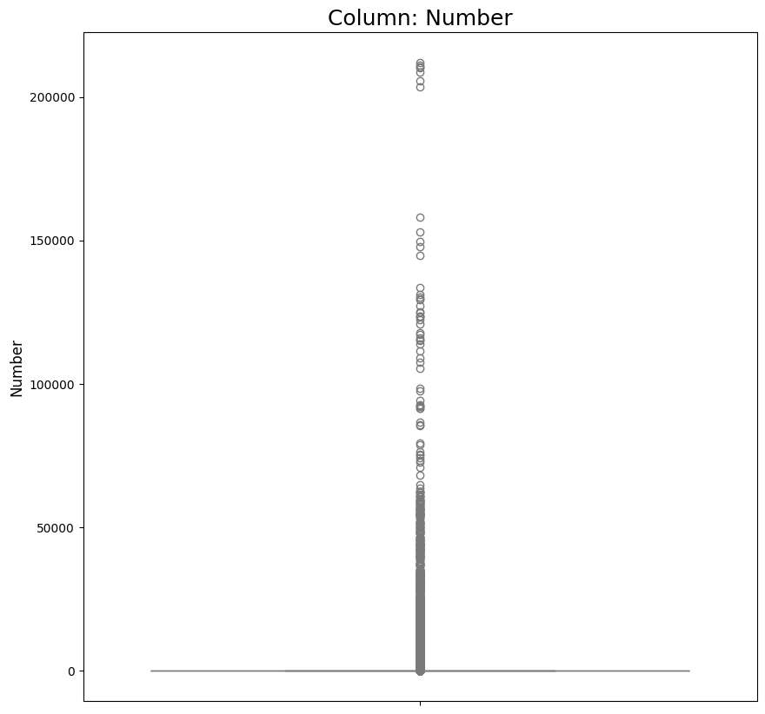
outliers de las variables continuas sin ningún filtro

Slide 13
Análisis
Grafique las variables continuas usando boxplot
Se ven muchos outliers, por lo que profundicé en cada variable agregando los filtros:
Años
Grupo etario
Causas de muerte diferenciadas
Y, pude notar que haciendo ese análisis, desaparecen los outliers. Es decir, que se deben a la gran variedad de atributos.

Slide 14
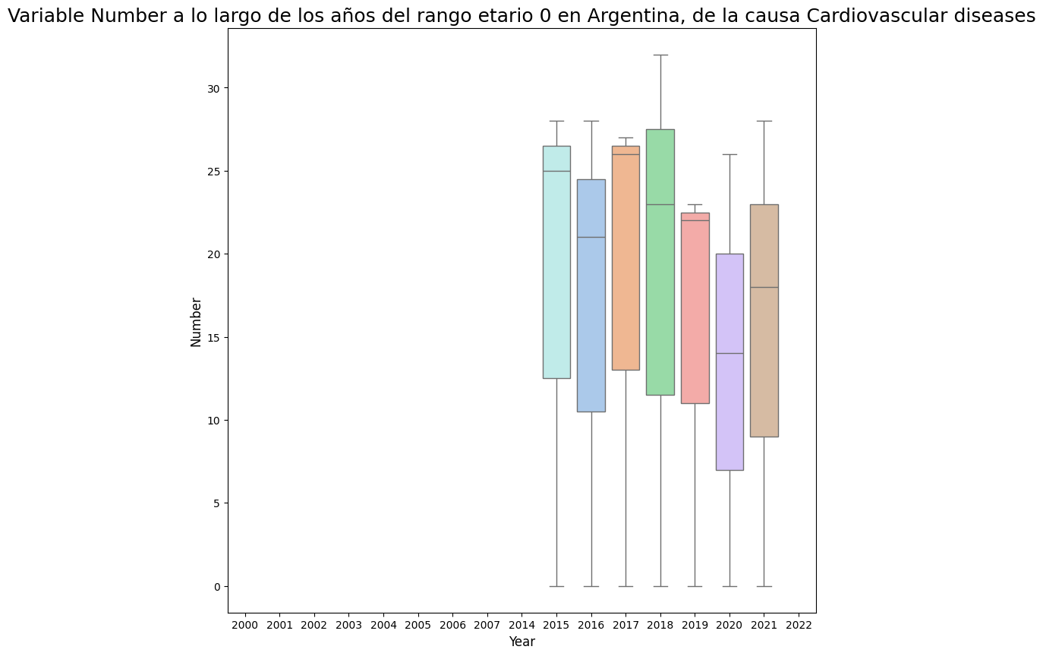
Un ejemplo del agregado de filtros

Slide 15
análisis de simetría

Slide 16
Análisis antes de la normalización
Grafique las variables continuas usando boxplot o histogramas para poder visualizar la simetría o asimetría de las mismas.

Slide 17
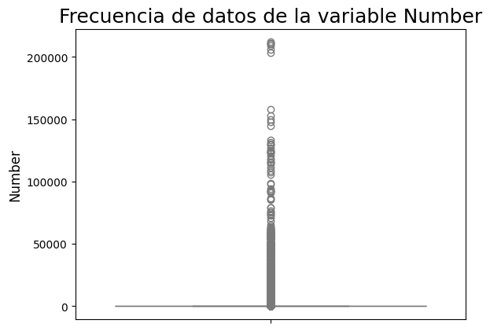
Se ve que la variable Number está sesgado a derecha.

Slide 18
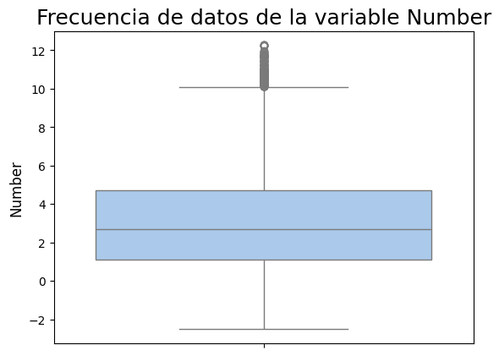
Lo que usé para normalizar Number es np.log()

Slide 19
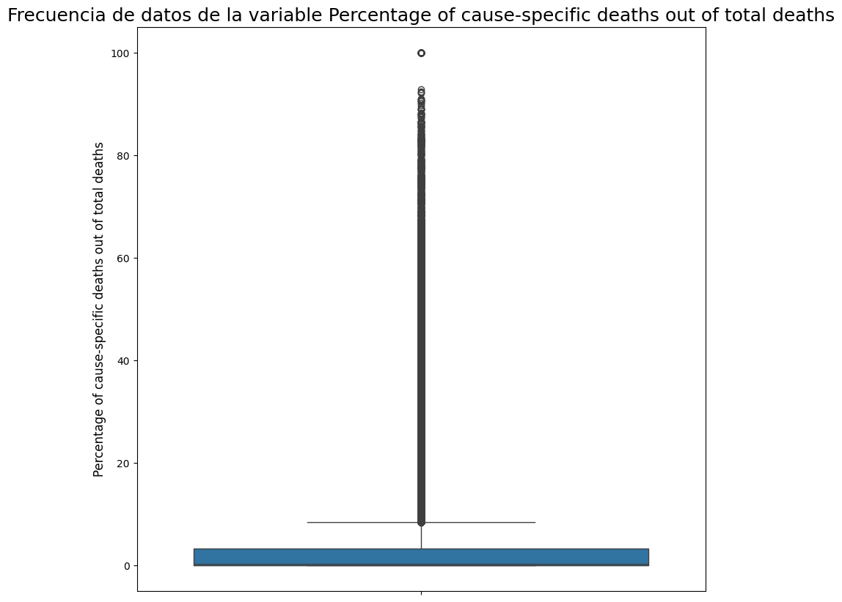
Se ve que la variable Percentage of cause-specific deaths out of total deaths está sesgado a derecha.

Slide 20
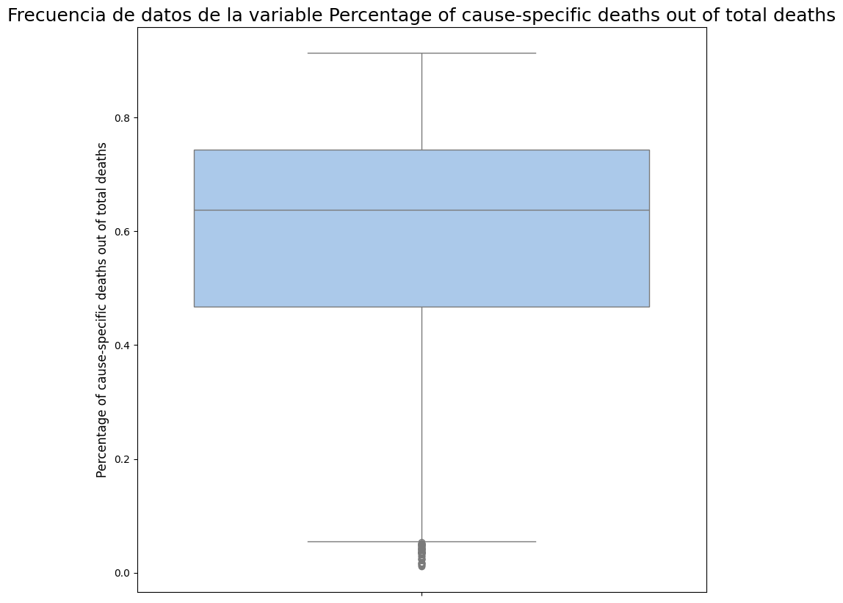
Lo que usé para normalizar Percentage of cause-specific deaths out of total deaths es np.sqrt()

Slide 21
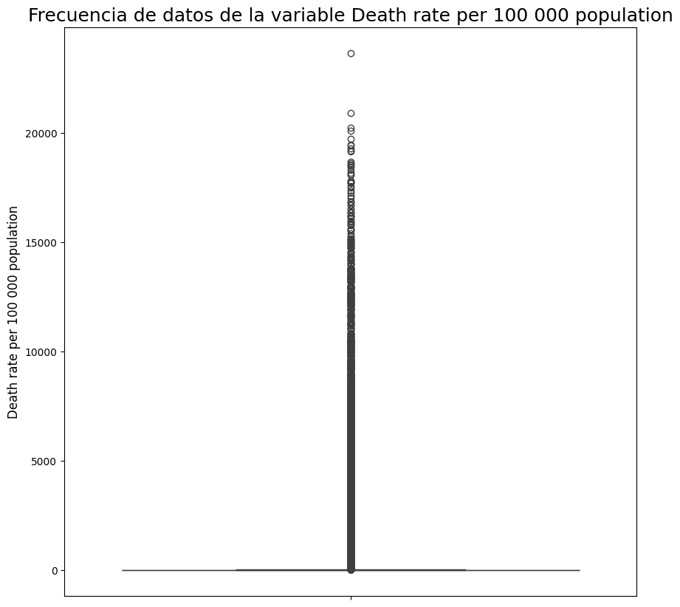
Se ve que la variable Death rate per 100 000 population está sesgado a derecha.

Slide 22
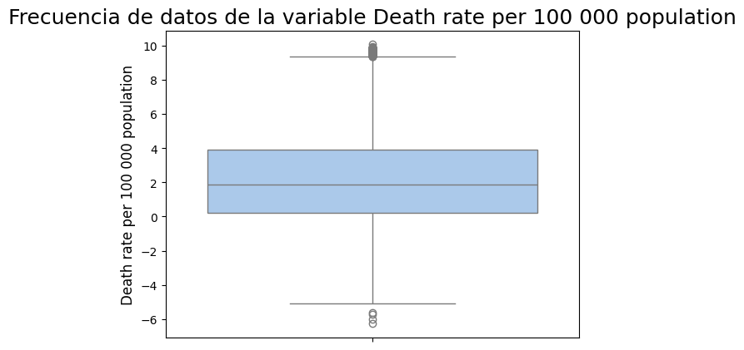
Lo que usé para normalizar Death rate per 100 000 population es np.log()

Slide 23
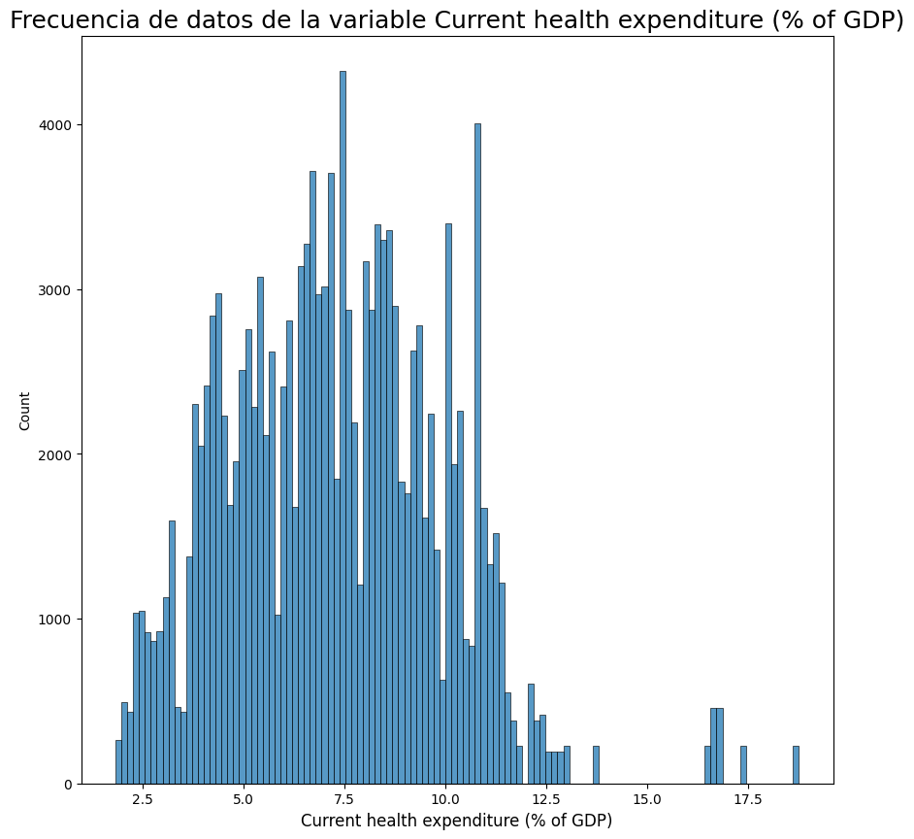
Se ve que la variable Current health expenditure (% of GDP) está levemente sesgado a derecha.
Pero la normalización que intenté, usando log o sqrt, lo que hizo fue sesgarlo a izquierda.
Así que, lo dejé como viene.

Slide 24
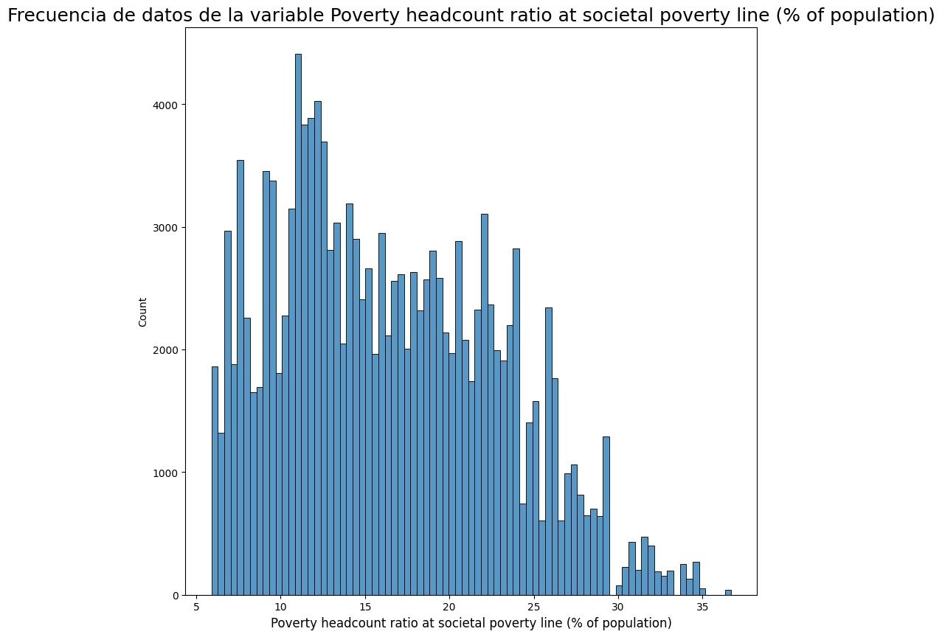
Se ve que la variable Poverty headcount ratio at societal poverty line (% of population) está levemente sesgado a derecha.

Slide 25
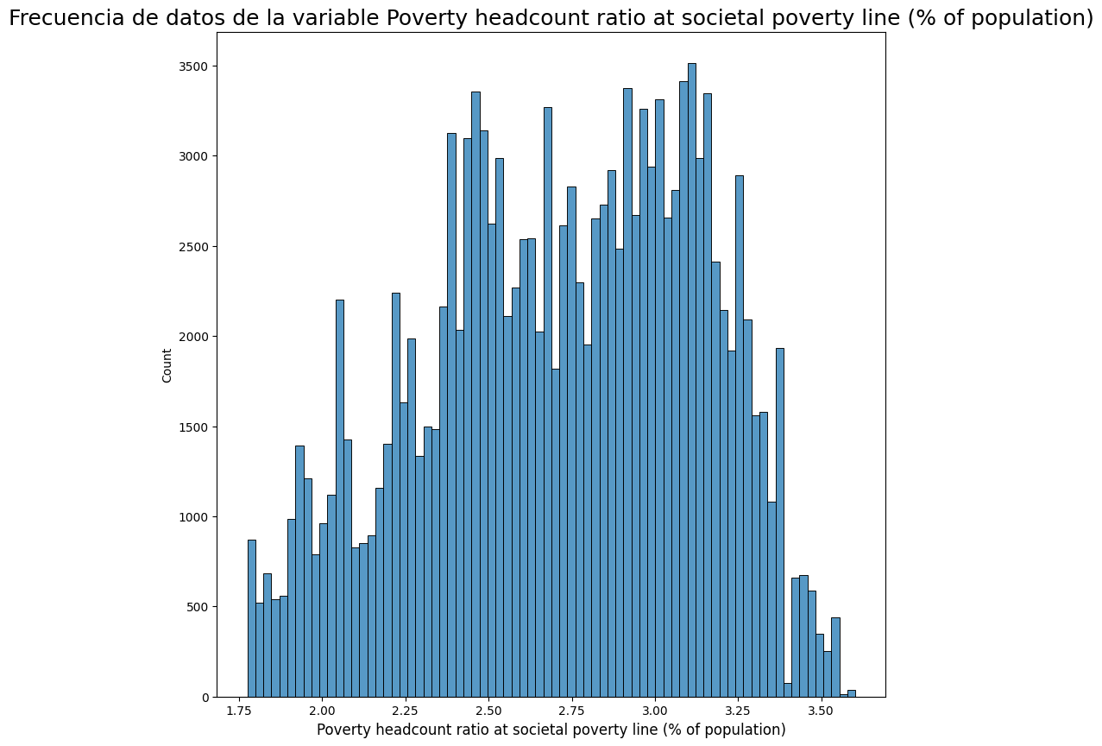
Lo que usé para normalizar Poverty headcount ratio at societal poverty line (% of population) es np.log()

Slide 26
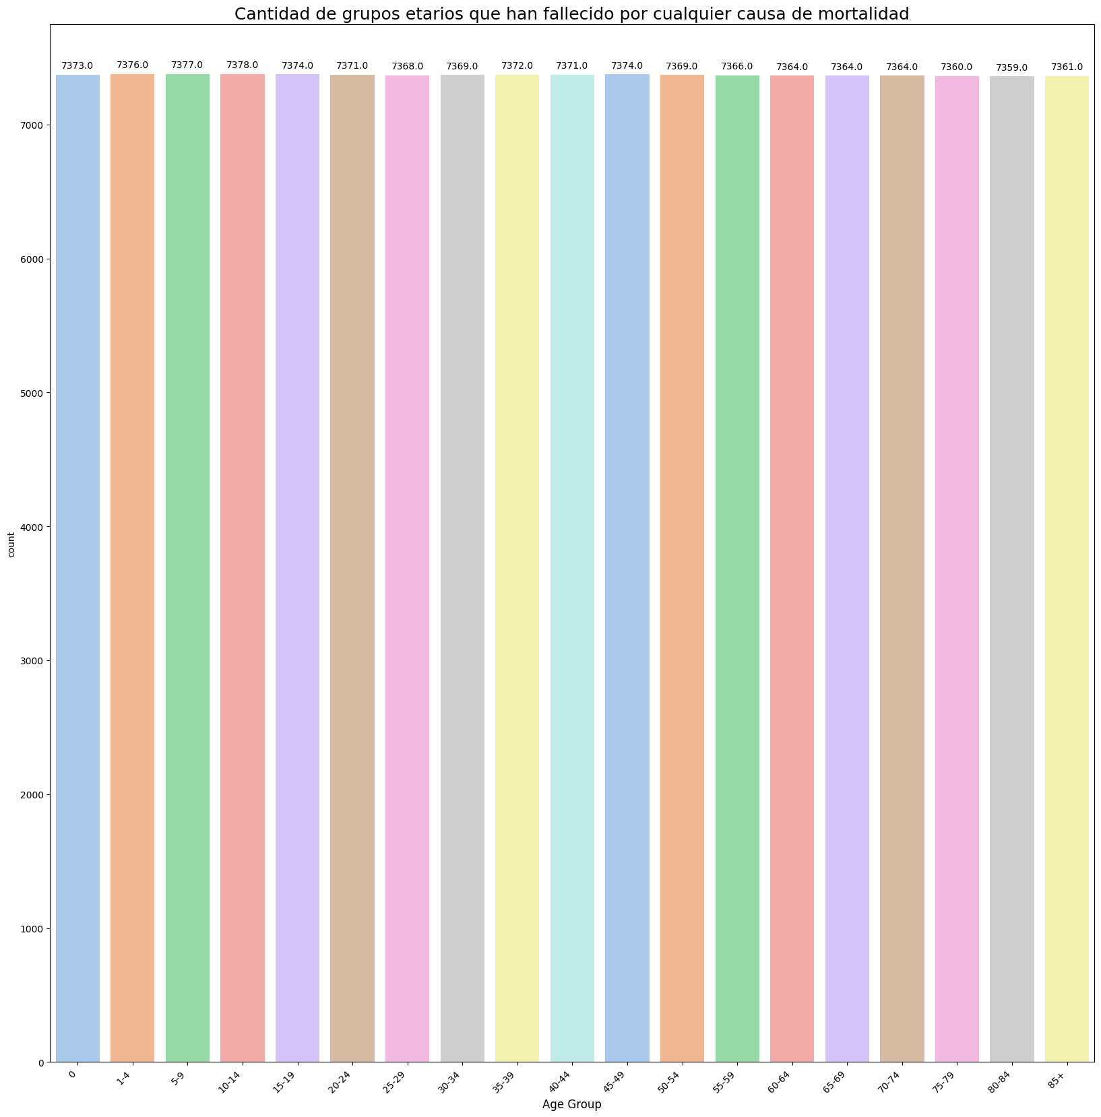
Analizando cuantos mueren más según rango etario
La cantidad de grupos etarios en este dataset son casi uniformes

Slide 27
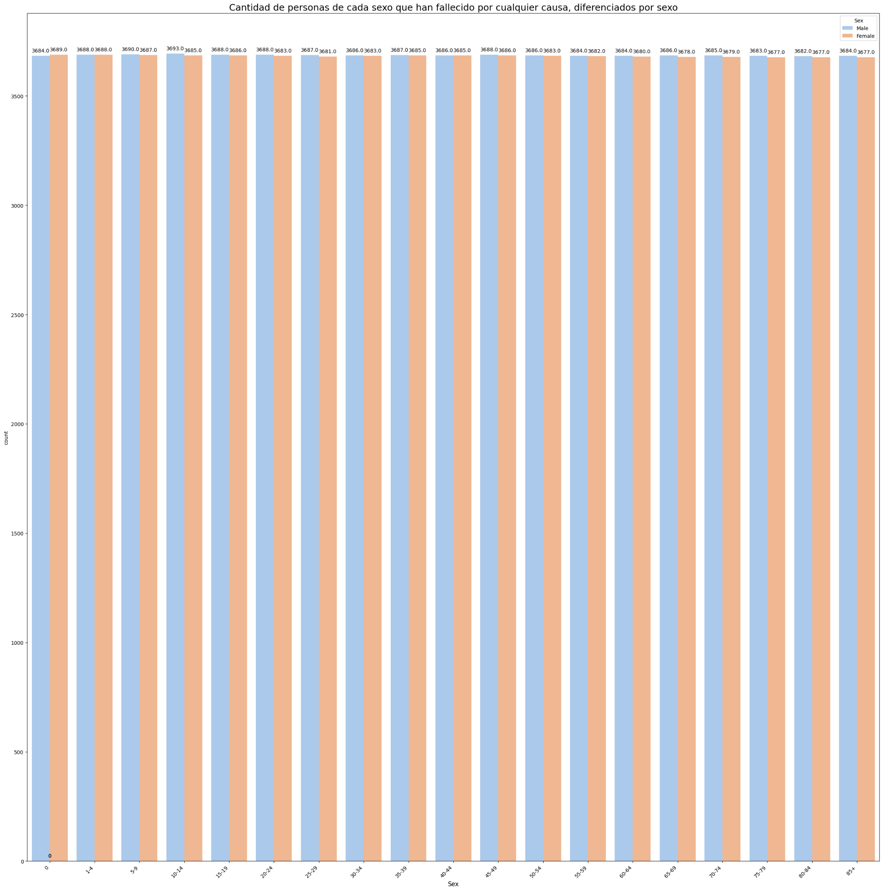
Analizando cuantos mueren más según sexo
La cantidad de personas en cada sexo en este dataset son casi uniformes

Slide 28
Mapa de correlaciones

Slide 29
Transformé los valores categóricos a valores categóricos numéricos para poder ver el mapa de correlación.

Slide 30
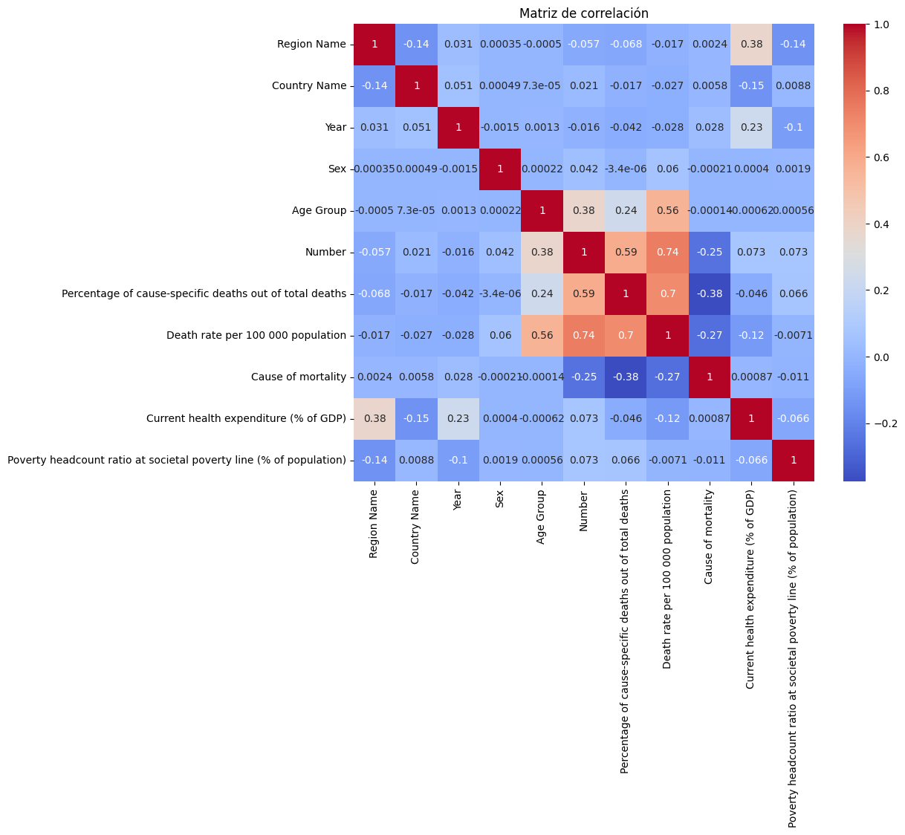

Slide 31
Variables con correlación positiva, en orden decreciente:
Death rate per 100 000 population con Percentage of cause-specific deaths out of total deaths
Current health expenditure (% of GDP) con Region Name
Death rate per 100 000 population con Number
Percentage of cause-specific deaths out of total deaths con Number
Death rate per 100 000 population con Age Group
Current health expenditure (% of GDP) con Year
Percentage of cause-specific deaths out of total deaths con Age Group

Slide 32
Variables con correlación negativa, en orden decreciente:
Poverty headcount ratio at societal poverty line (% of population) con Region Name
Cause of mortality con Percentage of cause-specific deaths out of total deaths
Poverty headcount ratio at societal poverty line (% of population) con Year
Poverty headcount ratio at societal poverty line (% of population) con Current health expenditure (% of GDP)

Slide 33
Resumen de las transformaciones finales

Slide 34
Quedó un dataset más simétrico en cuanto a sus variables continuas
Los outliers los conservé, ya que, pude observar que no eran datos equívocos, sino que venían de la variedad de países, años y causas de mortalidad.
Hay un mapeo para usar más adelante de las variables categóricas a números, que dejé en espera de la siguiente etapa ya que me venía bien tener los nombres exactos de las categorías a la hora de hacer los gráficos

